Slide 1
Ilmastoystävällinen luomuviljely: yleiskatsaus
Esittelijän nimi, laitos

Slide 2
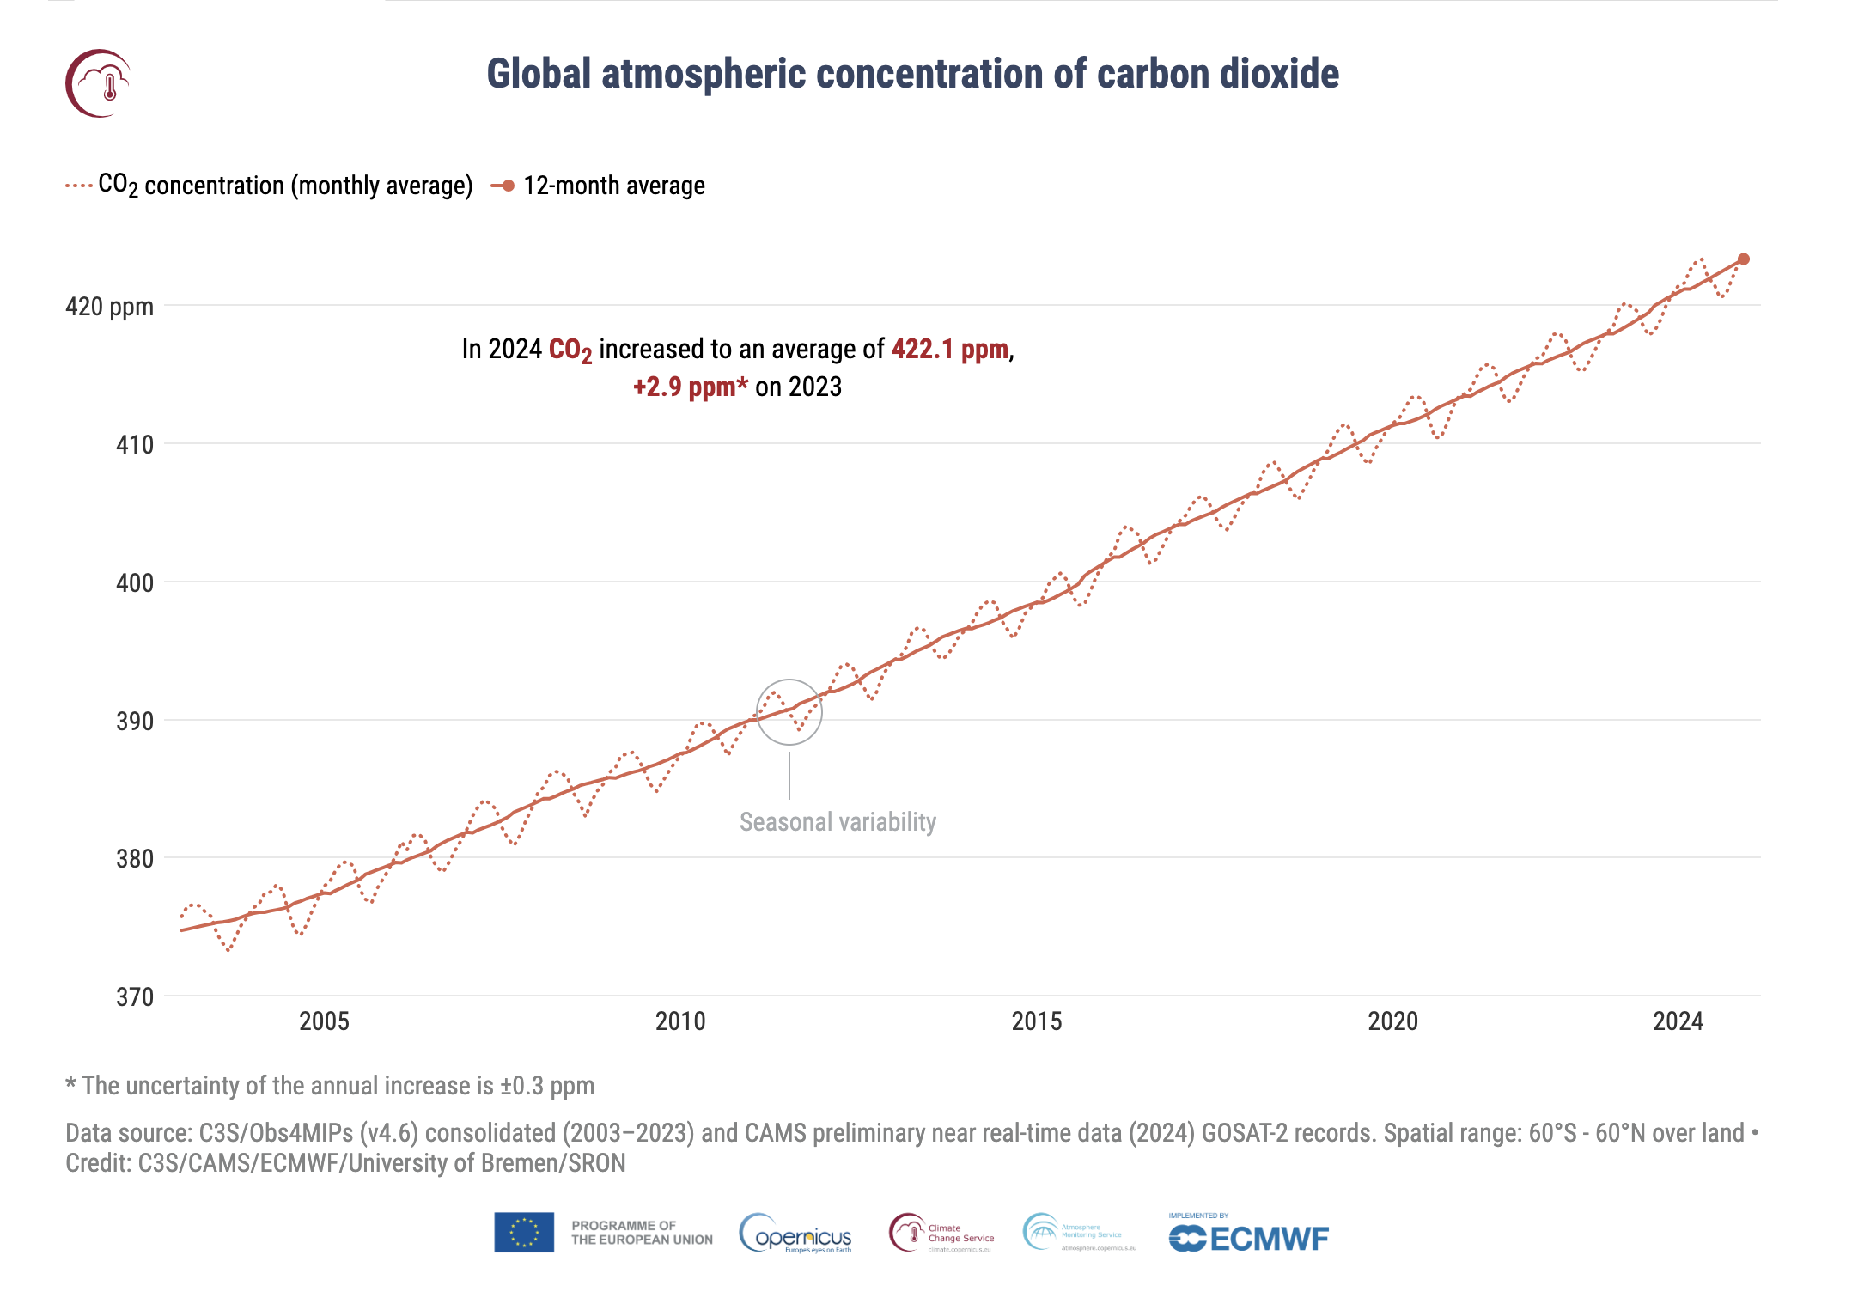
Ilmastonmuutoksen ymmärtäminen
Määritelmä: Ihmisen aiheuttamien kasvihuonekaasupäästöjen aiheuttamat pitkän aikavälin muutokset säämalleissa, kuten lämpötilassa, sademäärissä ja muissa ilmastotekijöissä.
Ensisijaiset syyt: Fossiilisten polttoaineiden laajamittainen käyttö, teolliset prosessit, metsäkato, intensiivinen maataloustoiminta jne.
Hiilidioksidin maailmanlaajuinen pitoisuus ilmakehässä
Linkki: https://climate.copernicus.eu/esotc/2024/trends-climate-indicators

Slide 3
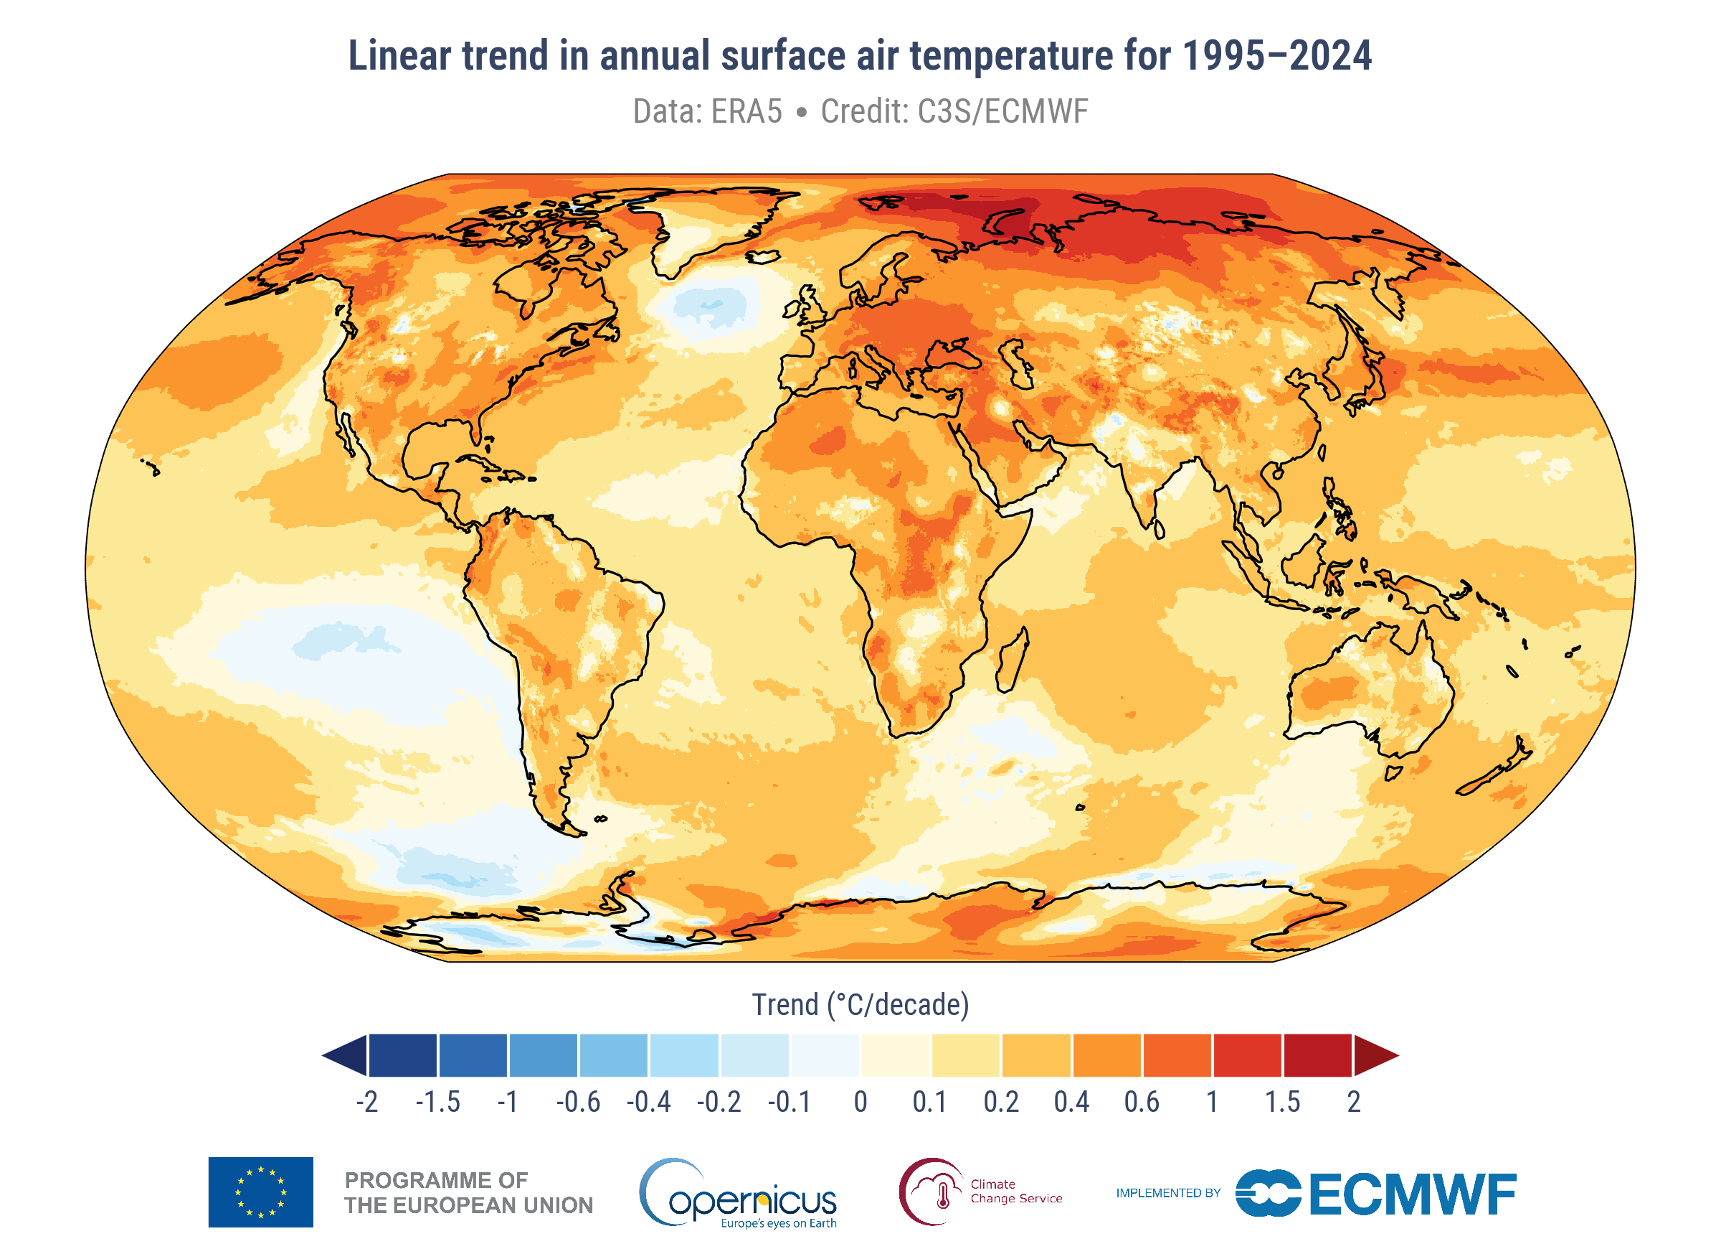
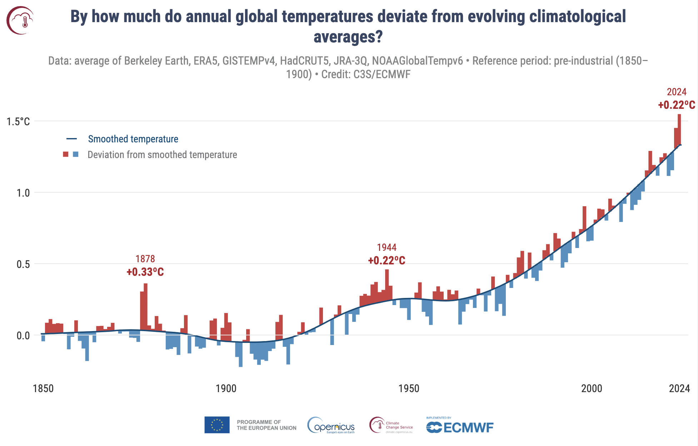
Ilmastonmuutoksen ymmärtäminen
Vaihtoehtoinen kuvaaja
Ilmastostressitekijät
Kuinka paljon vuotuiset globaalilämpötilat poikkeavat kehittyneistä ilmastokeskiarvoista?
Maailmanlaajuinen lämpötilan nousu
Maailmanlaajuinen lämpötila on ~ +1,3 °C lämpimämpi kuin esiteollinen keskiarvo.
Linkki: https://climate.copernicus.eu/global-climate-highlights-2024

Slide 4
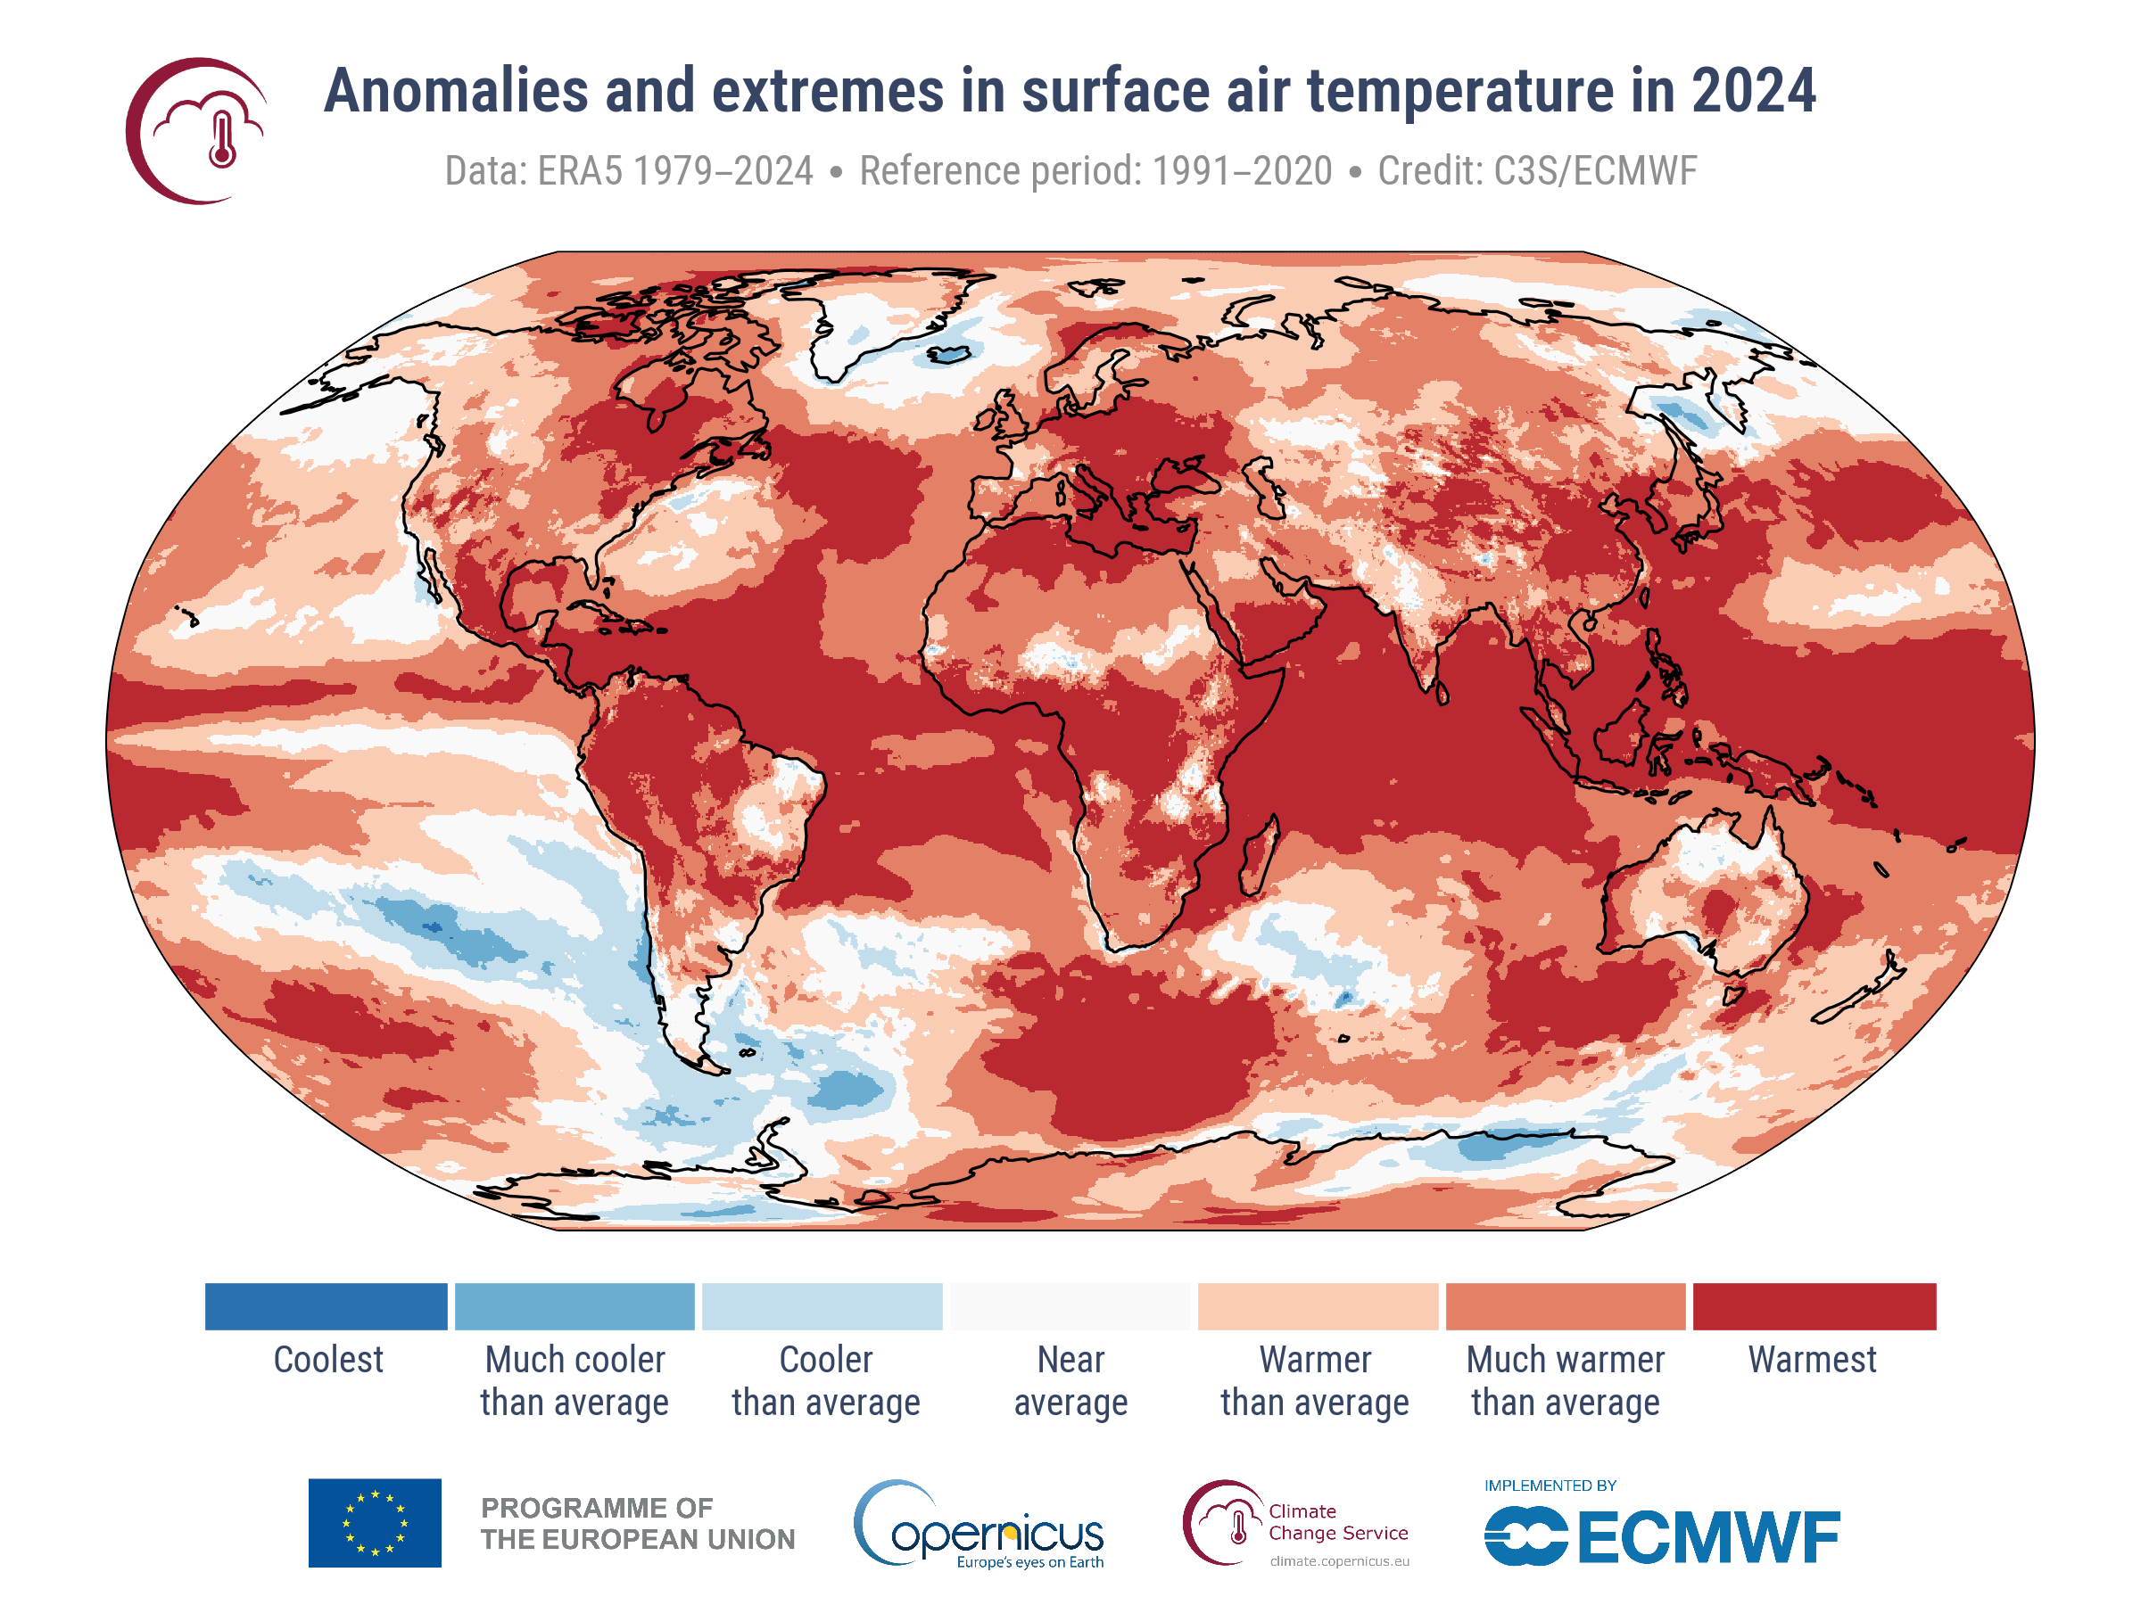
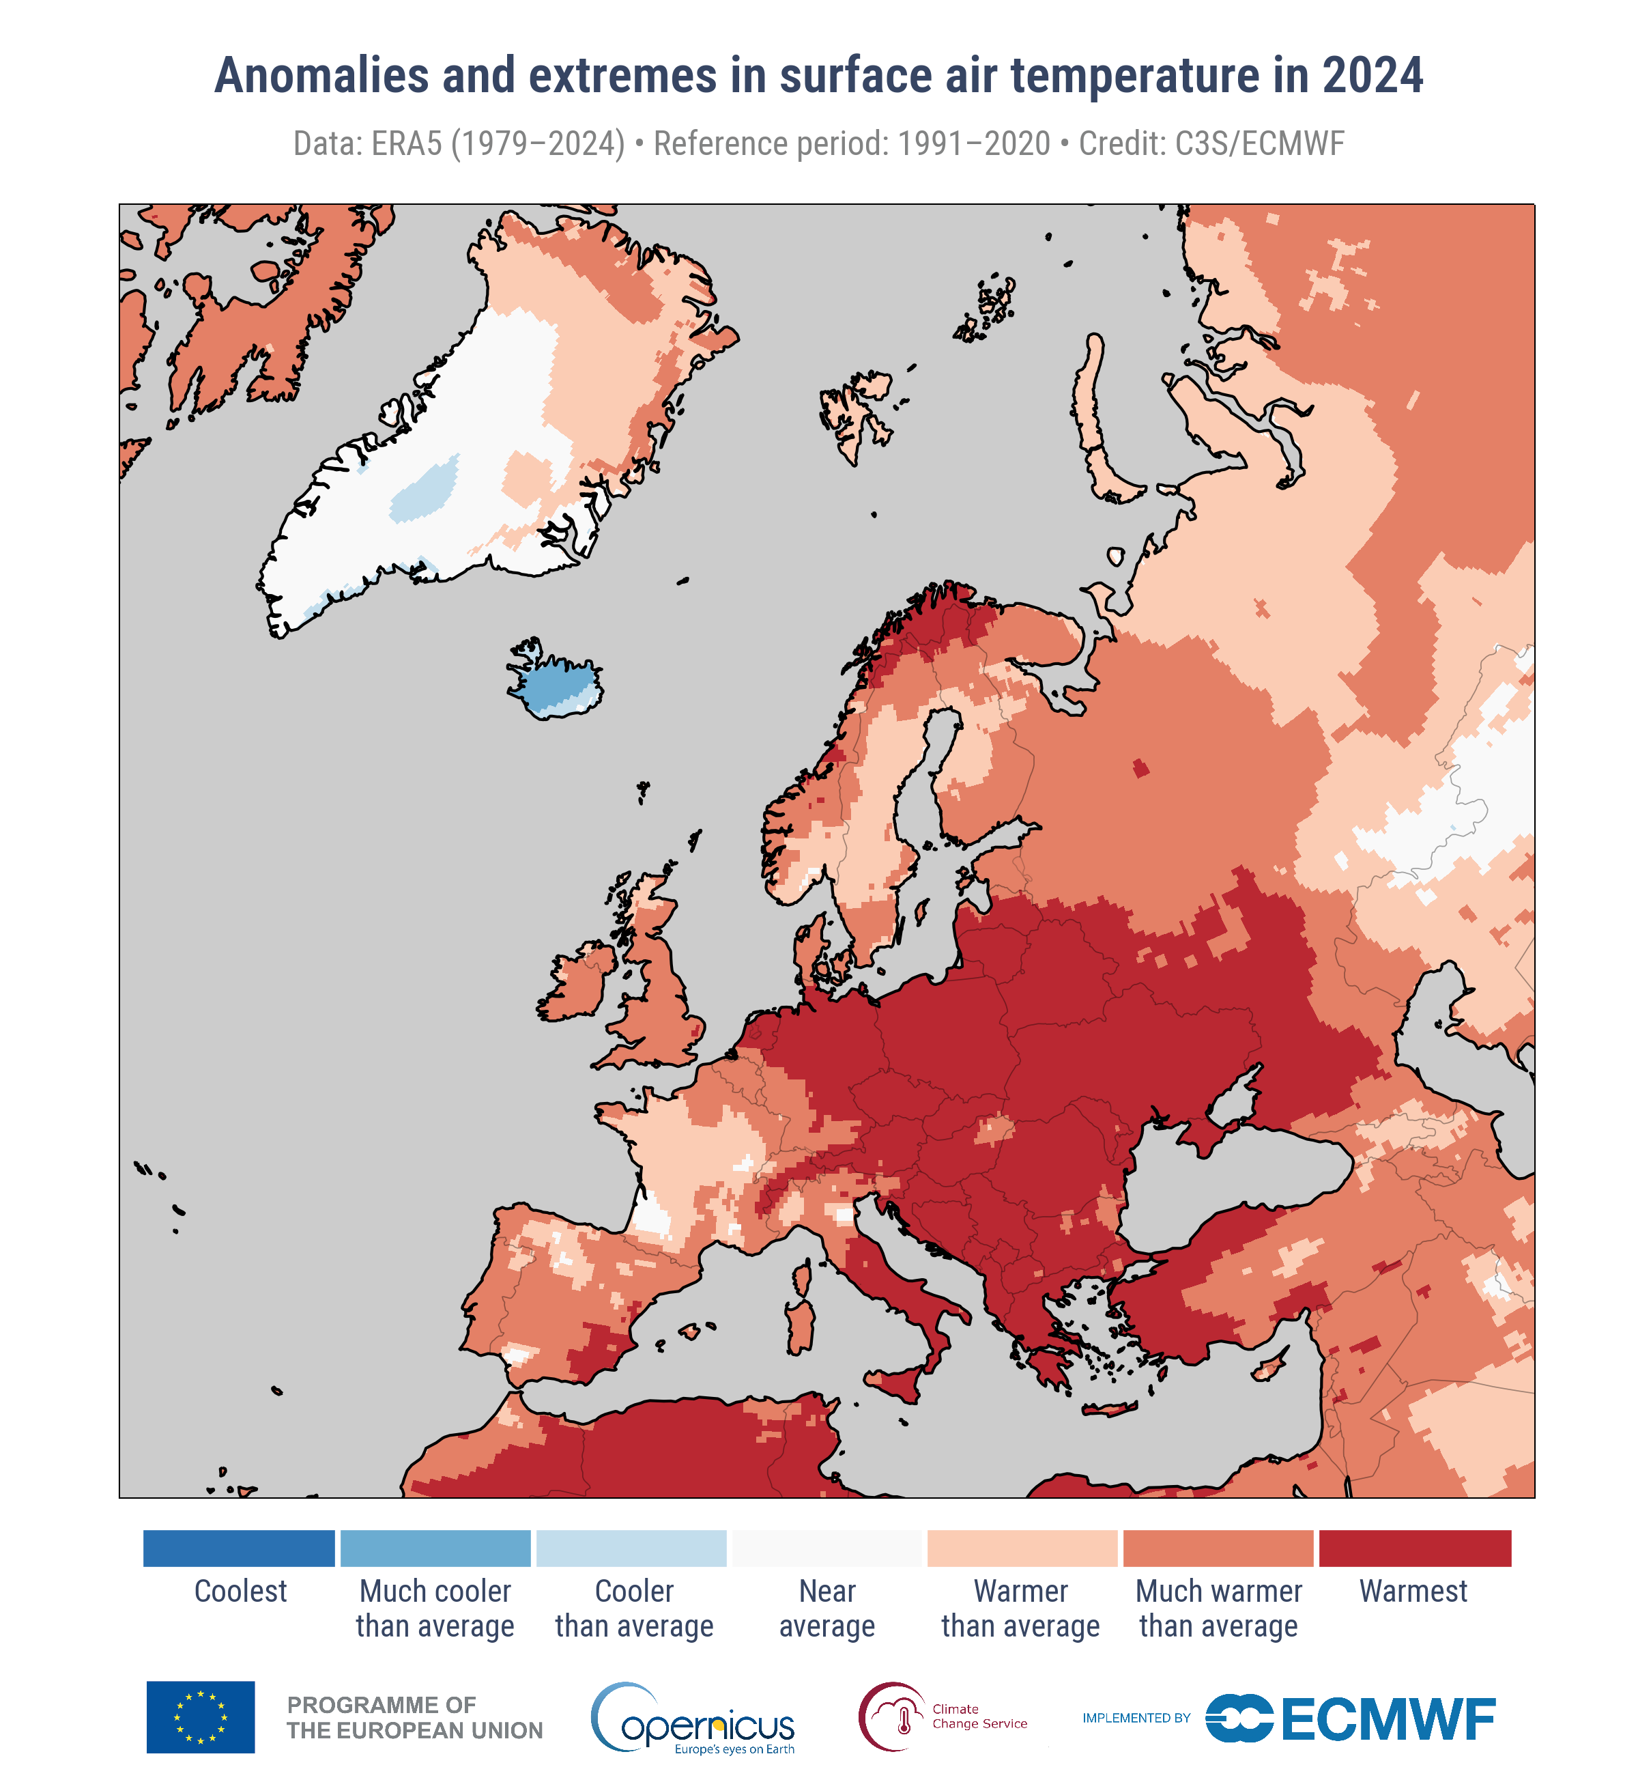
Ilmastonmuutoksen ymmärtäminen
Vaihtoehtoinen kuvaaja
Ilman pintalämpötilan poikkeamat ja äärilämpötilat vuonna 2024
Ilmastostressitekijät
Maailmanlaajuinen lämpötilan nousu
Maailmanlaajuinen lämpötila on ~ +1,3 °C lämpimämpi kuin esiteollinen keskiarvo.
Vuosi 2024 oli kaikkien aikojen lämpimin vuosi
  +1,60°C lämpimämpi kuin esiteollinen taso.
Linkki: https://climate.copernicus.eu/global-climate-highlights-2024

Slide 5
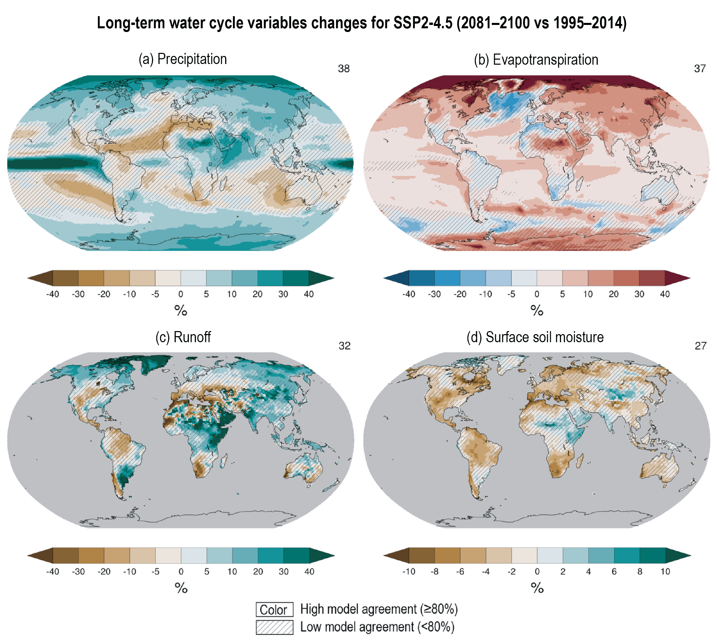
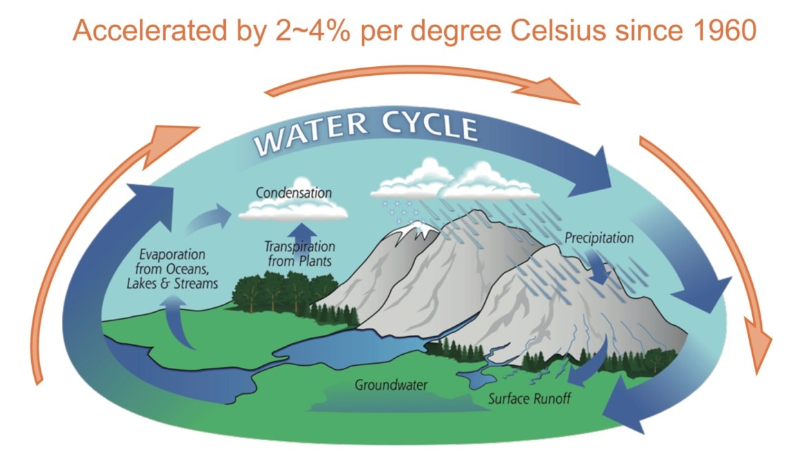
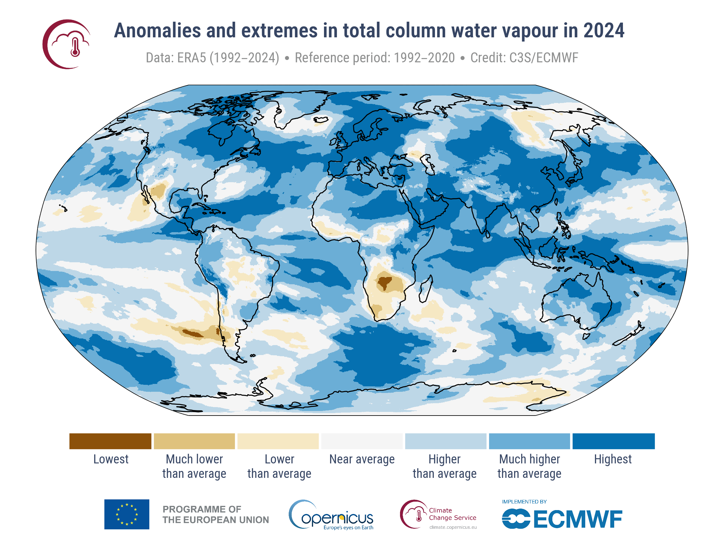
Ilmastonmuutoksen ymmärtäminen
Vaihtoehtoiset kaaviot yksityiskohtaista ymmärrystä varten:
Kiihtynyt 2-4 % celsiusastetta kohden vuodesta 1960 lähtien
Ilmastostressitekijät
Hydrologisten mallien muutokset
Korkeammat lämpötilat lisäävät haihtumista → suurempi ilmakehän kosteus ja sademäärä.
Vaikutukset vaihtelevat suuresti eri alueilla
Linkki: https://usys.ethz.ch/en/news-events/news/archive/2020/09/new-study-of-ocean-salinity-finds-substantial-amplification-of-the-global-water-cycle.html
Linkki: https://www.ipcc.ch/report/ar6/wg1/figures/technical-summary/
Linkki: https://climate.copernicus.eu/global-climate-highlights-2024
Notes:
Ilmakehässä olevan veden kokonaismäärä saavutti ennätysarvon vuonna 2024, 4,9 prosenttia vuosien 1991-2020 keskiarvoa korkeammalla tasolla, mikä on selvästi enemmän kuin vuosina 2016 (3,4 prosenttia) ja 2023 (3,3 prosenttia), jotka olivat toiseksi ja kolmanneksi korkeimmat arvot.

Slide 6
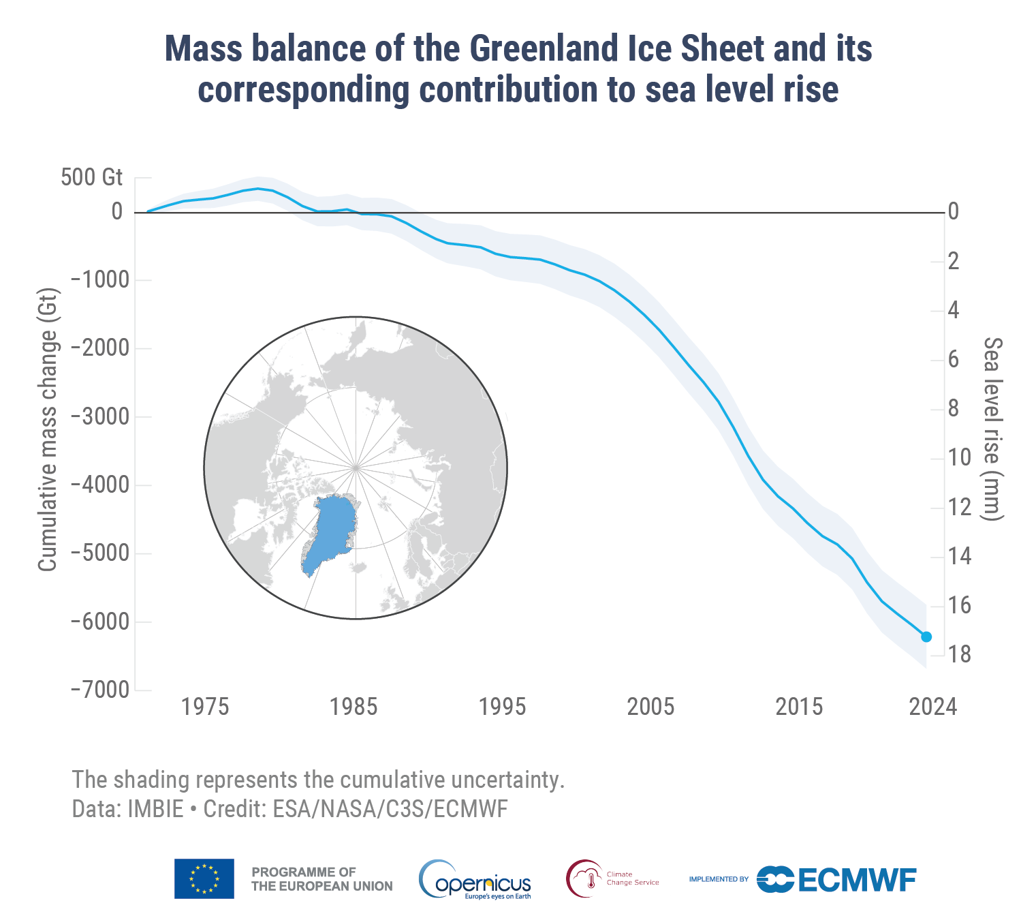
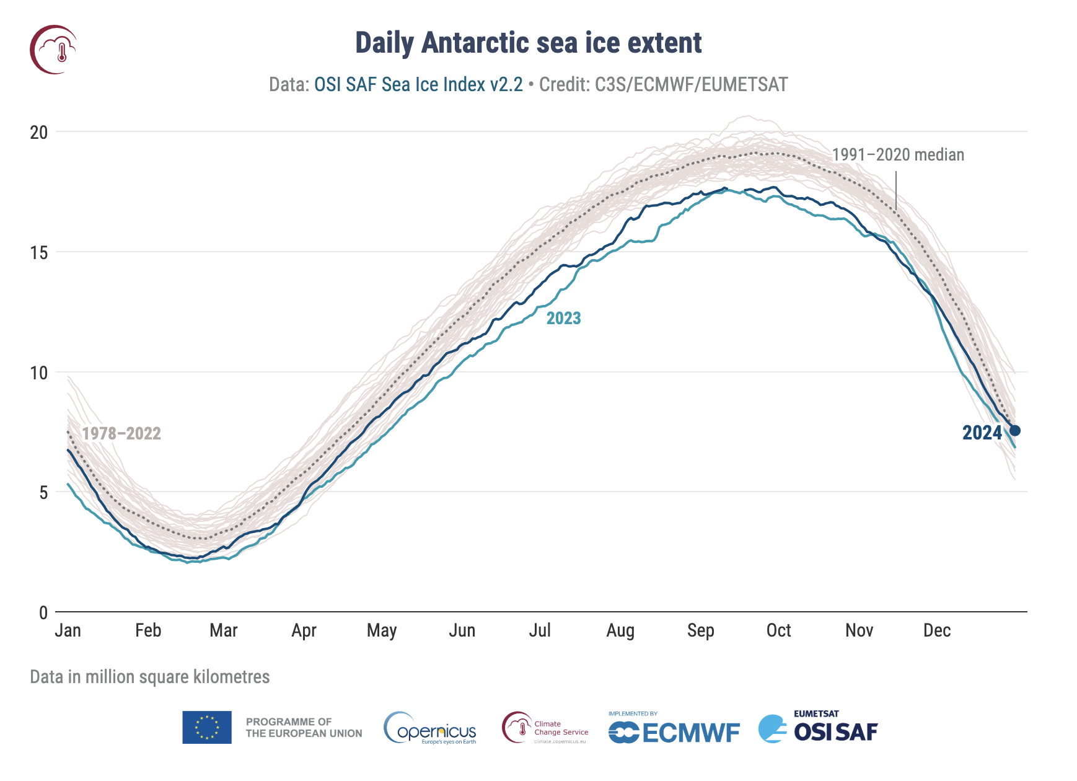
Ilmastonmuutoksen ymmärtäminen
Vaihtoehtoinen kuvaaja:
Grönlannin jääpeitteen massatase ja sen vaikutus merenpinnan nousuun
Ilmastostressitekijät
Merenpinnan nousu ja valtamerten happamoituminen
Meriveden lämpölaajeneminen ja jäätiköiden sulaminen → merenpinnan nousu
CO₂:n lisääntynyt imeytyminen valtameriin → happamoituminen.
Linkki: https://climate.copernicus.eu/esotc/2024/trends-climate-indicators
Linkki: https://climate.copernicus.eu/global-climate-highlights-2024

Slide 7
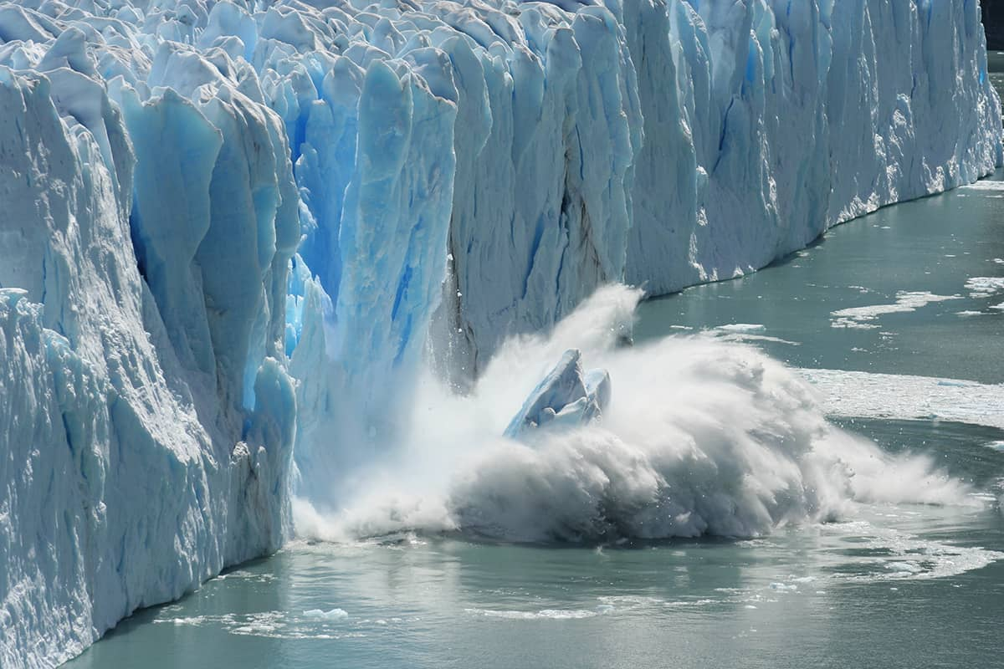
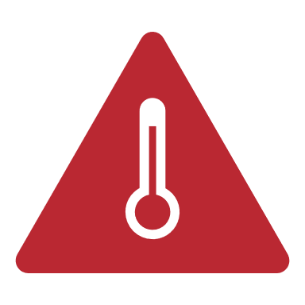










Ilmastonmuutoksen kertautuvat vaikutukset
Ilmasto-stressi-tekijät
Maailmanlaajuinen lämpötilan nousu
Hydrologisten mallien muutokset
Merenpinnan nousu ja valtamerten happamoituminen
Riskit
Lämpöaallot/stressi
Kuivuus Maastopalot Tulvat Eroosio
Merkit-tävät vaikutukset
Biologisen monimuotoisuuden väheneminen
Infrastruktuurin vahingoittuminen
Kansantervey-delliset riskit
Heikentyneet luonnonvarat
Glacier: https://physicsworld.com/a/melting-glaciers-have-been-shifting-the-earths-poles-since-1995-new-study-suggests/
Notes:
Glacier: https://physicsworld.com/a/melting-glaciers-have-been-shifting-the-earths-poles-since-1995-new-study-suggests/

Slide 8
Maatalouden kolmiulotteinen rooli ilmastonmuutoksessa
Maatalouden osuus EU:n kasvihuonekaasupäästöistä on noin 10 prosenttia.
Hillintä
Maatalous ilmastonmuutoksen ratkaisijana
Sopeutuminen
Ilmastonmuutos vaarantaa elintarviketuotannon
Notes:
Maataloudella on kolmiulotteinen rooli ilmastonmuutoksessa...
Se edistää ilmastonmuutosta luonnollisilla ja keinotekoisilla luoduilla, ylimääräisillä kasvihuonekaasupäästöillä.
Ilmastonmuutos vaikuttaa suoraan maatalouteen ja vaarantaa sen.
Sitä pidetään ratkaisun tarjoajana näihin kahteen haasteeseen, sillä se kykenee lieventämään ilmastonmuutosta ja pystyy sopeutumaan siihen.
Lieventäminen liittyy pääasiassa ilmastonmuutoksen vaikutukseen, sillä se on pyrkimys vähentää ilmastonmuutoksen pitkän aikavälin lisääntymistä.
Sopeutumisessa keskitytään elintarviketuotannon varmistamiseen muuttuvassa pitkän aikavälin todellisuudessa.

Slide 9
Hillintä
Ilmastonmuutoksen vaikutusten vähentäminen
Tavoite: Kasvihuonekaasupäästöjen vähentäminen ja hiilensidonnan tehostaminen.
Hillintä = Tulevan ilmastonmuutoksen ehkäiseminen päästöjä vähentämällä.
Notes:
Yksi haasteista on, että tämä laskelma sisältää myös välillisistä päästöistä, kuten maatalouskemikaalien tuotannosta, aiheutuvat vältetyt päästöt.
Tällä hetkellä monia päästöjä ei oteta huomioon maataloudessa, vaikka ne olisivat olennaisia.
1. Lieventämistoimenpiteet (ilmastovaikutusten vähentäminen)
Maatalouden hillitsemisellä tarkoitetaan toimia, joilla vähennetään kasvihuonekaasupäästöjä tai parannetaan hiilen sitomista ilmastonmuutoksen hidastamiseksi. Näillä toimenpiteillä pyritään vähentämään maatalouden osuutta ilmastonmuutoksessa.
Esimerkkejä lieventämistoimenpiteistä:
Parempi lannankäsittely (esim. biokaasun tuotanto metaanipäästöjen vähentämiseksi).
Tehokas lannoitteiden käyttö (esim. täsmälannoitus, nitrifikaation estäjät typpioksiduulipäästöjen vähentämiseksi).
Agrometsätalous (puiden sisällyttäminen viljelyjärjestelmiin hiilen varastoimiseksi).
Luonnonmukainen maanmuokkaus (maaperän häiriöiden vähentäminen hiilen varastoitumisen lisäämiseksi).
Peittokasvien viljely ja viljelykierto (parantaa maaperän hiilensidontaa).
Optimoitu karjan ruokinta (suolistoperäisen käymisen metaanipäästöjen vähentäminen).

Slide 10
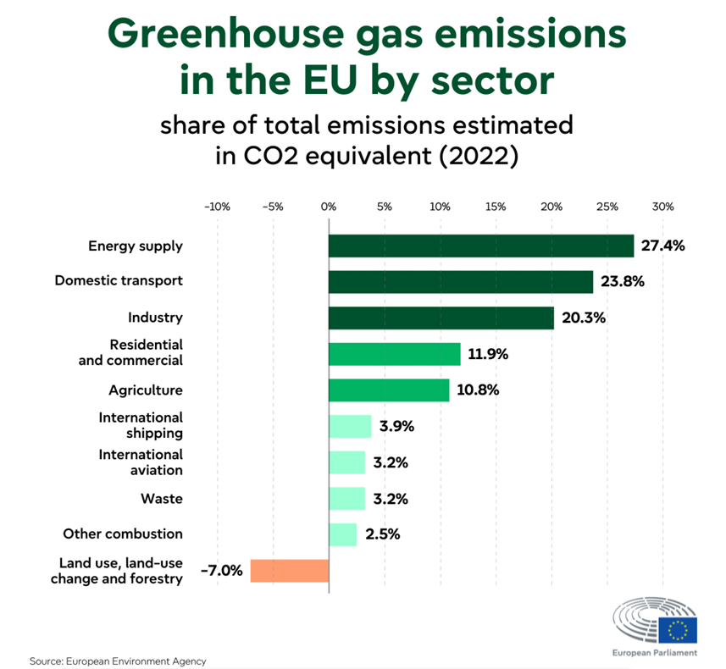
EU:n maatalouden päästöt → hillintäpotentiaali
Kun järjestelmän rajaus laajennetaan koskemaan koko maailmanlaajuista ruokajärjestelmää, mukaan lukien tuotantoa edeltävä ja sen jälkeinen tuotanto sekä maankäytön muutos, osuus kasvaa 31 prosenttiin *.
Kasvihuonekaasupäästöt EU:ssa sektoreittain
Lähde: EU:n kansallinen inventaarioasiakirja 2024
*EPRS, 2020, tietolähde: FAOSTAT, Emissions Totals, agrifood systems.

Slide 11
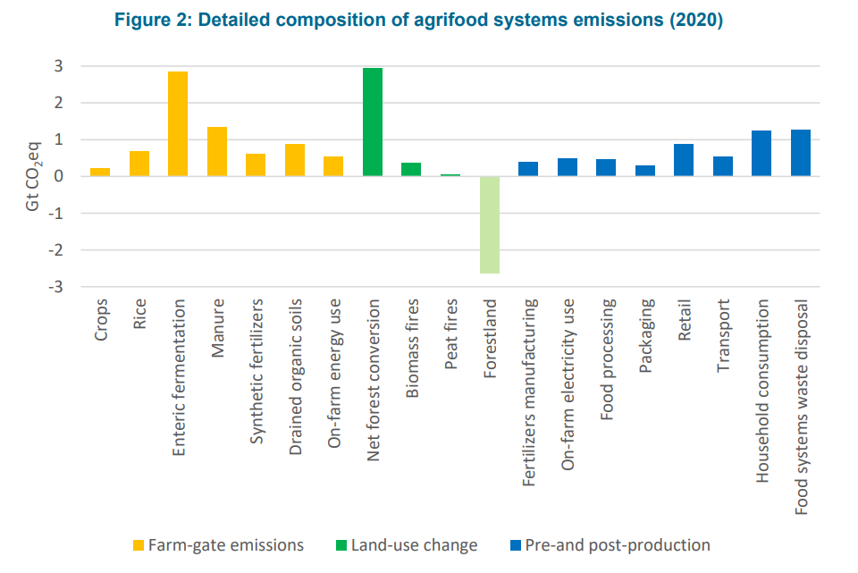
Ruokajärjestelmän kasvihuonekaasupäästöt vuonna 2020 ja päästösuuntaukset (2000-2020):
Maatilan päästöt: (lähes puolet kokonaispäästöistä) (+13 %).
Tuotantoa edeltävät ja sen jälkeiset päästöt: (+45 %).
Maankäytön muutospäästöt: (-29 %).
  metsäkadon vähenemisen vuoksi pitkällä aikavälillä.
Ruokajärjestelmän päästöjen rakenne (2020)
Lähde: Tietolähde: *EPRS, 2020: FAOSTAT, Emissions Totals, agrifood systems.

Slide 12
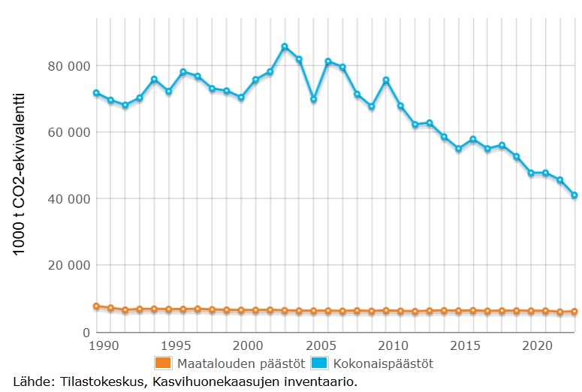
Suomen maatalouden päästöt → hillintäpotentiaali
Noin 15 % Suomen kokonaispäästöistä on peräisin maataloudesta (LUKE, 2025).
Pysyneet kokolailla samansuuruisina vuodesta 1990.
Notes:
https://www.umweltbundesamt.de/themen/klima-energie/treibhausgas-emissionen/emissionsquellen#energie-stationar
https://www.bmuv.de/jugend/wissen/details/mein-essen-die-umwelt-und-das-klima
1. LaWi:n suhteelliset päästöt - tärkeää, sich zu beteiligen.
2. Hier nur Binnenland, aber eben Global u mit Ernährungswirtschaft eben 1/3!
LW Sektor unvermeidbare Grundemissionen - Anteil wird relativ wachsen in Zukunft
Aber: Was rechnet man mit rein?

Slide 13
Maatalouden kolmiulotteinen rooli ilmastonmuutoksessa
Maatalouden osuus EU:n kasvihuonekaasupäästöistä on noin 10 prosenttia.
Hillintä
Maatalous ilmastonmuutoksen ratkaisijana
Sopeutuminen
Ilmastonmuutos vaarantaa elintarviketuotannon
Notes:
Maataloudella on kolmiulotteinen rooli ilmastonmuutoksessa...
Se edistää ilmastonmuutosta luonnollisilla ja keinotekoisilla luoduilla, ylimääräisillä kasvihuonekaasupäästöillä.
Ilmastonmuutos vaikuttaa suoraan maatalouteen ja vaarantaa sen.
Sitä pidetään ratkaisun tarjoajana näihin kahteen haasteeseen, sillä se kykenee lieventämään ilmastonmuutosta ja pystyy sopeutumaan siihen.
Lieventäminen liittyy pääasiassa ilmastonmuutoksen vaikutukseen, sillä se on pyrkimys vähentää ilmastonmuutoksen pitkän aikavälin lisääntymistä.
Sopeutumisessa keskitytään elintarviketuotannon varmistamiseen muuttuvassa pitkän aikavälin todellisuudessa.

Slide 14
Sopeutuminen
Ilmastonmuutoksesta selviytyminen
Tavoite: tehdä maatalousjärjestelmistä kestävämpiä ilmastonmuutoksen riskien ja vaikutusten, kuten kuivuuden ja sademäärien lisääntymisen, suhteen.
Sopeutuminen = Nykyisten ja tulevien vaikutusten hallinta maatalouden tuottavuuden säilyttämiseksi.
Notes:
2. Sopeutumistoimenpiteet (ilmastonmuutoksesta selviytyminen)
Sopeutumisessa keskitytään siihen, että maatalousjärjestelmistä tehdään kestävämpiä ilmastonmuutoksen vaikutuksille, kuten sään ääri-ilmiöille, muuttuville sademäärille ja lämpötilan nousulle.
Esimerkkejä sopeutumistoimenpiteistä:
Kuivuutta kestävät lajikkeet (satojen varmistaminen muuttuvissa olosuhteissa).
Parannettu vesihuolto (esim. sadeveden keruu, tippukastelu).
Maaperän suojelukäytännöt (esim. multaaminen, maanmuokkauksen vähentäminen kosteuden säilyttämiseksi).
Viljelykasvien ja kotieläinten monipuolistaminen (ilmastovaihteluista aiheutuvien riskien vähentäminen).
Istutus- ja sadonkorjuuajankohtien siirtäminen (sopeutuminen muuttuviin kasvukausiin).
Varhaisvaroitusjärjestelmät (sääennusteet suunnittelun parantamiseksi)
Tärkein ero:
Hillintä = Tulevan ilmastonmuutoksen ehkäiseminen päästöjä vähentämällä.
Sopeutuminen = Nykyisten ja tulevien vaikutusten hallinta maatalouden tuottavuuden säilyttämiseksi.
Molemmat strategiat ovat ratkaisevan tärkeitä kestävän maatalouden kannalta, ja monet käytännöt (esim. maatalousmetsätalous, maaperän suojelu) edistävät samanaikaisesti sekä hillitsemistä että sopeutumista.

Slide 15
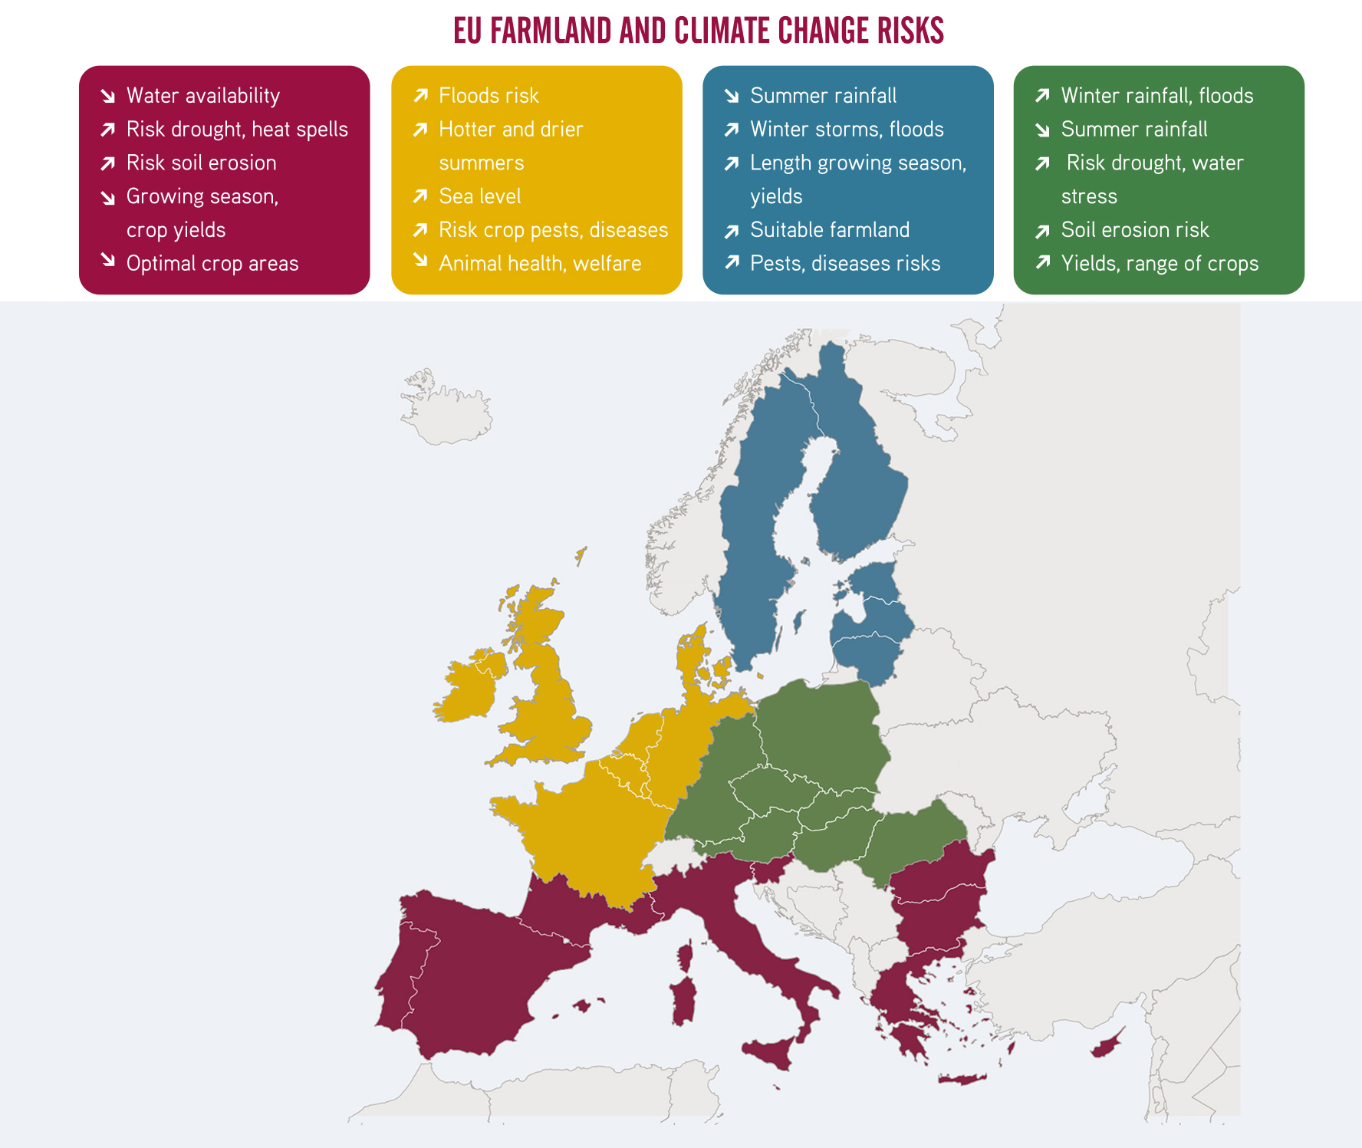
EU:n maatalouteen kohdistuvat ilmastonmuutos-riskit
Satovahingot
Maailmanlaajui-set toimituskriisit
Resurssikonfliktit (vesi, maatalouden raaka-aineet...)
Linkki: awa.agriadapt.eu
Notes:
Die Landwirtschaft ist besonders:
Einziger Sektor, der sowohl bindet, als myös emittiert.
Am stärksten direkt betroffen vom Klimawandel selbst - wir spüren die Auswirkungen sofort
LW historisch eng verbunden mit Wetter (Klima) sind
Beratung in dem Bereich muss immer auch Klimawandelanpassung - Risikominimierung mitdenken

Slide 16
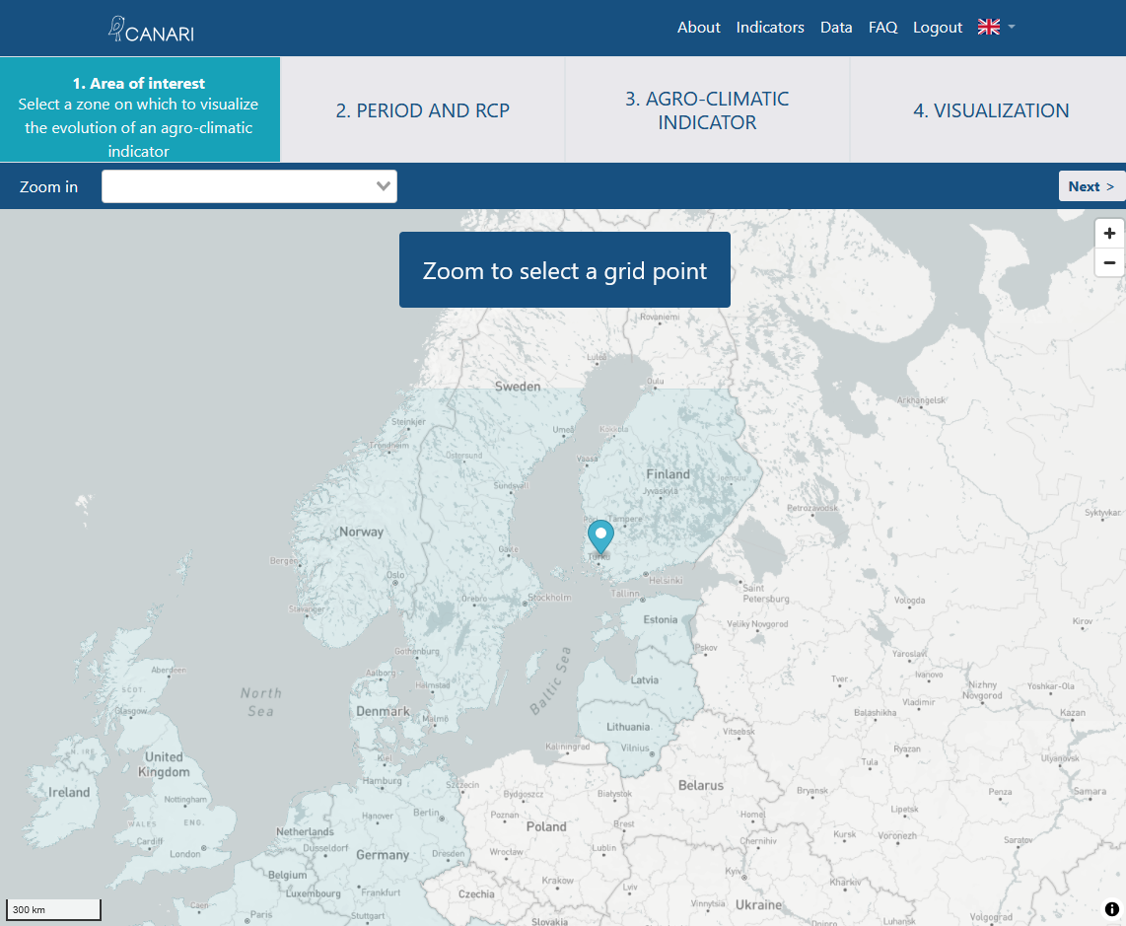

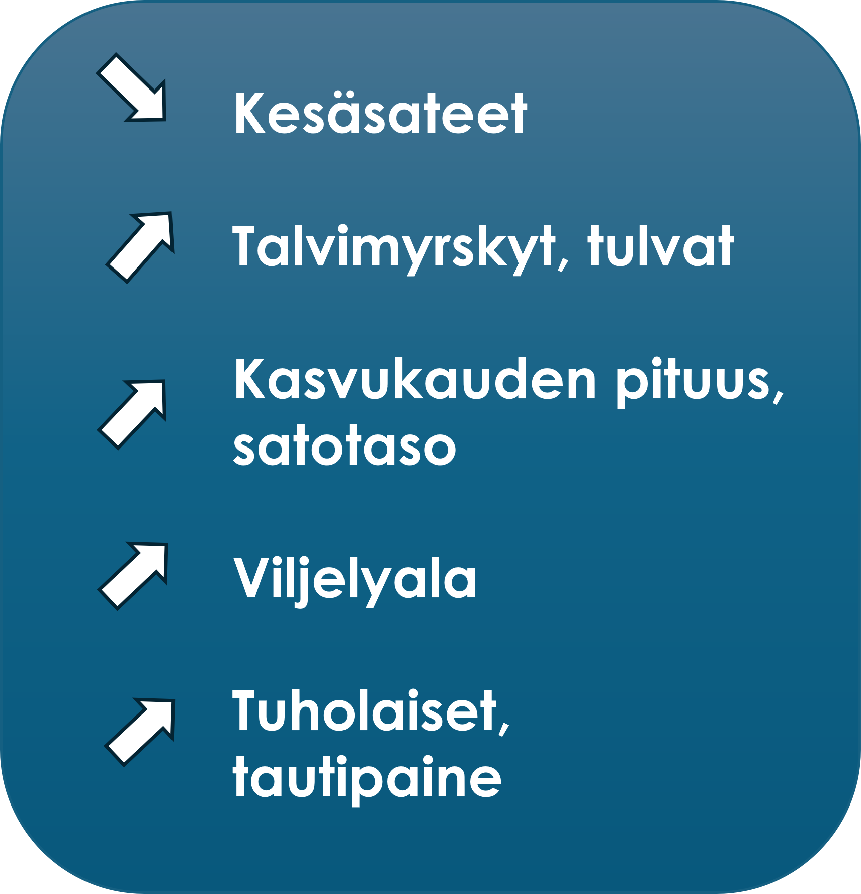
Ilmastonmuu-toksen riskit Suomessa
Linkki: awa.agriadapt.eu
Linkki: https://canari-europe.com/app

Slide 17
Ilmastonmuutoksen riskit Suomessa
Tulevaisuuden skenaario valituille ilmastonmuutosindikaattoreille
Tulevaisuuden skenaario | Talven sademäärä (1.10.-28.2.) | Kesäaikainen vesivaje (1. kesäkuuta-30. syyskuuta) | Vuotuinen vesivaje | Vesivaje - maissi auringonkukka sokerijuurikas (1. toukokuuta - 31. elokuuta) | Keskimääräinen vuotuinen lämpötila
RCP4.5: välitilanne | +6,38 mm | -1 mm | - 30 mm | -3 mm | +1,12 °C
Esitetyt luvut ovat mediaaniarvojen ennustettuja muutoksia lähimenneisyyden (1985-2020) ja lähitulevaisuuden (2021-2050) välillä RCP4.5 (Representative Concentration Pathway) -skenaariossa.
Linkki: https://canari-europe.com/app

Slide 18




Luomulla pienempi ilmastovaikutus
Systemaattinen katsaus tieteellisiin vertailututkimuksiin viimeisten 30 vuoden ajalta lauhkeilla ilmastovyöhykkeillä.
Luomutiloilla keskimäärin
  Päästöt 1 082 kg CO₂ ekv/ha/a pienemmät
  korkeamman hiilensidonta-asteen ja pienempien dityppioksidipäästöjen ansiosta.
  Humuspitoisuus 26 % korkeampi
  Maamurujen kestävyys 15 % korkeampi
  Vedenläpäisykyky 137 % suurempi
  pintavalunnan ja maaperän eroosion vähentäminen
  Typen käytön tehokkuus oli 12 prosenttia korkeampi
  Energiankäytön tehokkuus 19 % korkeampi
...verrattuna perinteiseen maatalouteen
Viite: Sanders et al, 2025
Link: https://link.springer.com/article/10.1007/s13165-025-00493-w
Notes:
Sanders J., Brinkmann J., Chmelikova L., Ebertseder F., Freibauer A., Gottwald F., Haub A., Hauschild M., Hoppe J., Hülsbergen K., Jung R., Kusche D., Levin K., March S., Schmidtke K., Stein-Bachinger K., Treu H., Weckenbrock P., Wiesinger K., Gattinger A., Hess J. (2025): Luonnonmukaisen maatalouden hyödyt ympäristölle ja eläinten hyvinvoinnille lauhkeissa ilmastoissa. Organic Agriculture, julkaistu maaliskuussa 2025, open access.
https:// doi.org/ 10. 1007/ s13165- 025- 00493-w.

Slide 19
Ilmastoystävällisen luomuviljelyn parhaat käytännöt:
Kokemuksia Suomesta

Slide 20






Ilmastoystävällisten luomuviljelymenetelmien valinta
Vaihtoehtoiset alat
Tulojen hallinta
Maaperän hoito
Vesihuolto
Karja
Sato ja pelto
Infrastruktuuri
Kompostin tuotanto ja käyttö
Lannan varastointi
Lietelannan levitys
Tarkkuusviljely
Maanmuokkaus: syvyyden ja taajuuden vähentäminen, ei-peltolevitys, min-pelto
SOM:n lisääminen maaperään
Turpeen käytön vähentäminen
Soiden uudelleenkostutus
Vedenotto
Tehokas vedenkäyttö
Hyvät kastelukäytännöt
Vedenkulutuksen seuranta
Laiduntamisen optimointi
Valkuaisomavaraisuus
Väkirehun käytön vähentäminen
Lannan käytön mukauttaminen
Monikäyttörodut
Kotieläintuotannon vähentäminen ja siirtyminen kasvipohjaisempaan tuotantoon.
Kevennetty muokkaus
Suorakylvö kyntämisen sijasta
Seosviljely
Kerääjäkasvit
Kukkakaistat
Monivuotiset kasvit
Agrometsätalous
Tuotannon monipuolistaminen
Vesi- tai lämpöstressiin sopeutuneiden lajikkeiden valinta
Siirtyminen vihreään sähköön
Lämmön talteenotto maidon jäähdytyksestä tai siipikarjarakennuksista
Maatilalla tapahtuva energiankäyttö ja
-tuotanto, esim. aurinkosähkö
Maatilalla käytettävien muovien vähentäminen
Sähköajoneuvot
...paljon muuta

Slide 21
Esimerkkejä Suomesta
Hillintä + sopeutuminen:
  Kevennetty muokkaus
  Viherlannoitus ja kerääjäkasvit
  Uudistava laidunnus

Slide 22
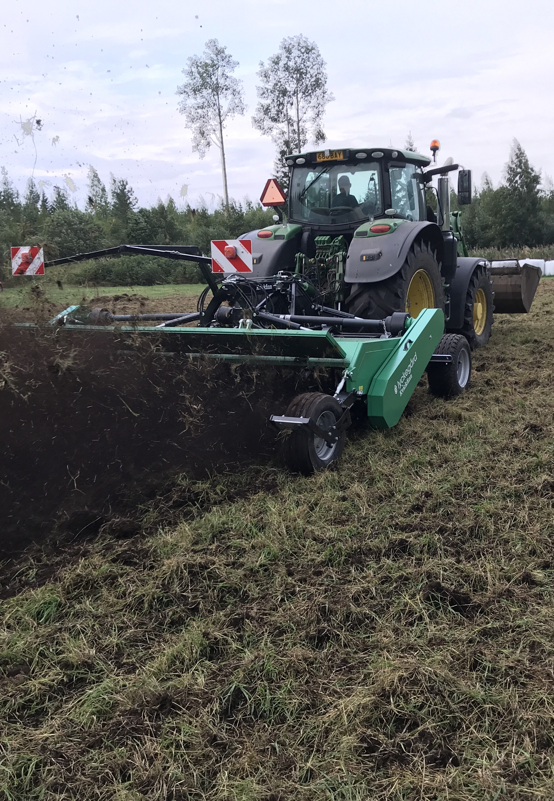
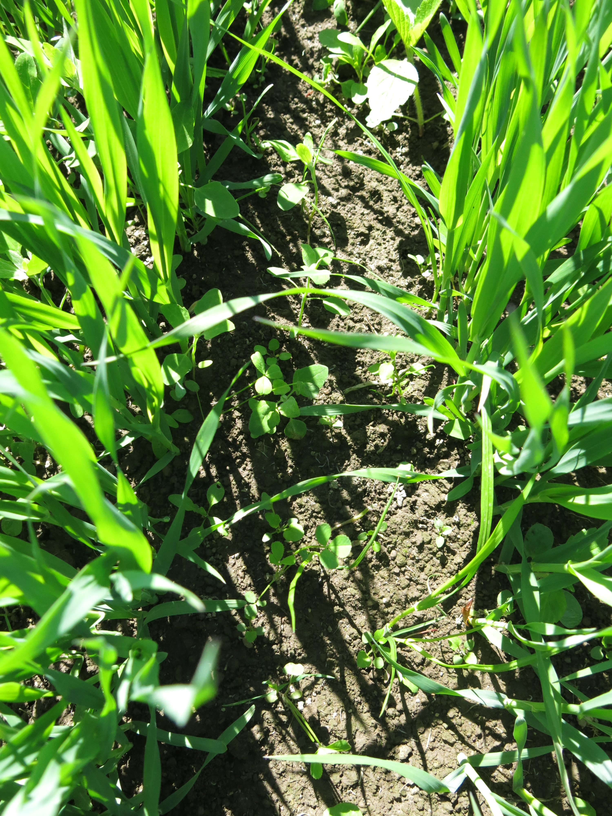
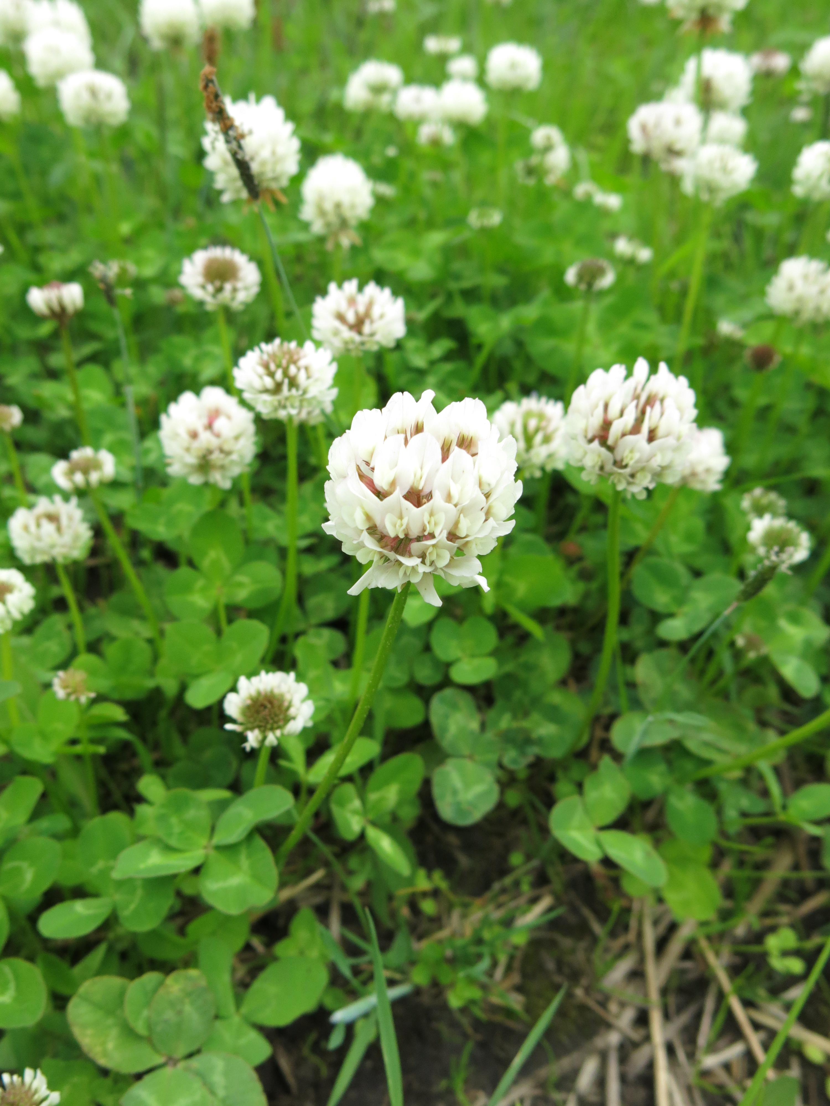
Hillintä ja sopeutuminen
Kevennetty muokkaus Viherlannoitus Kerääjäkasvit

Slide 23
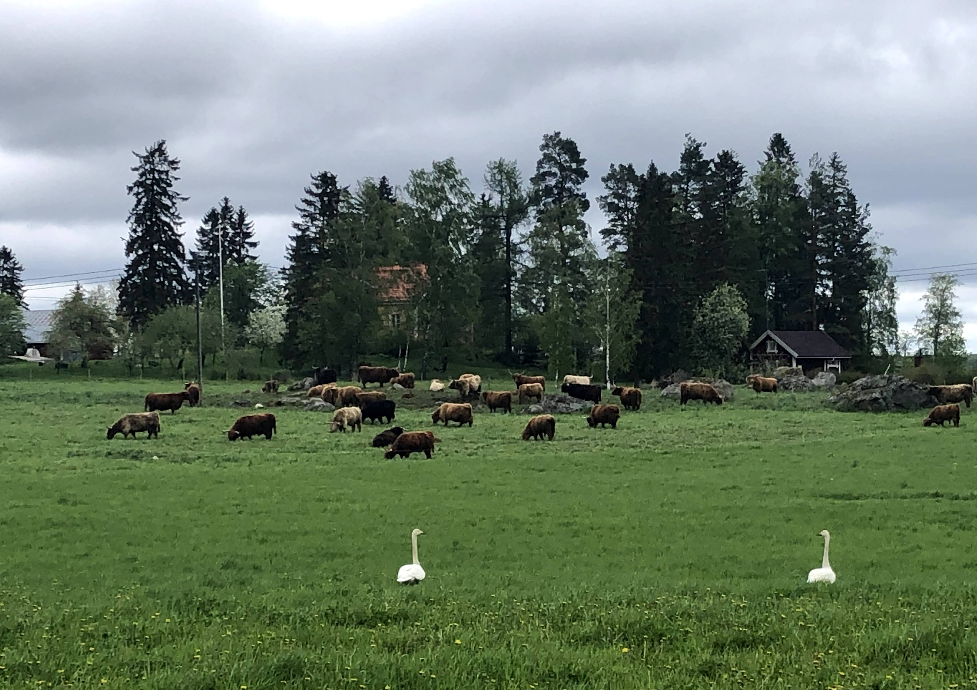
Hillintä ja sopeutuminen
Uudistava laidunnus

Slide 24

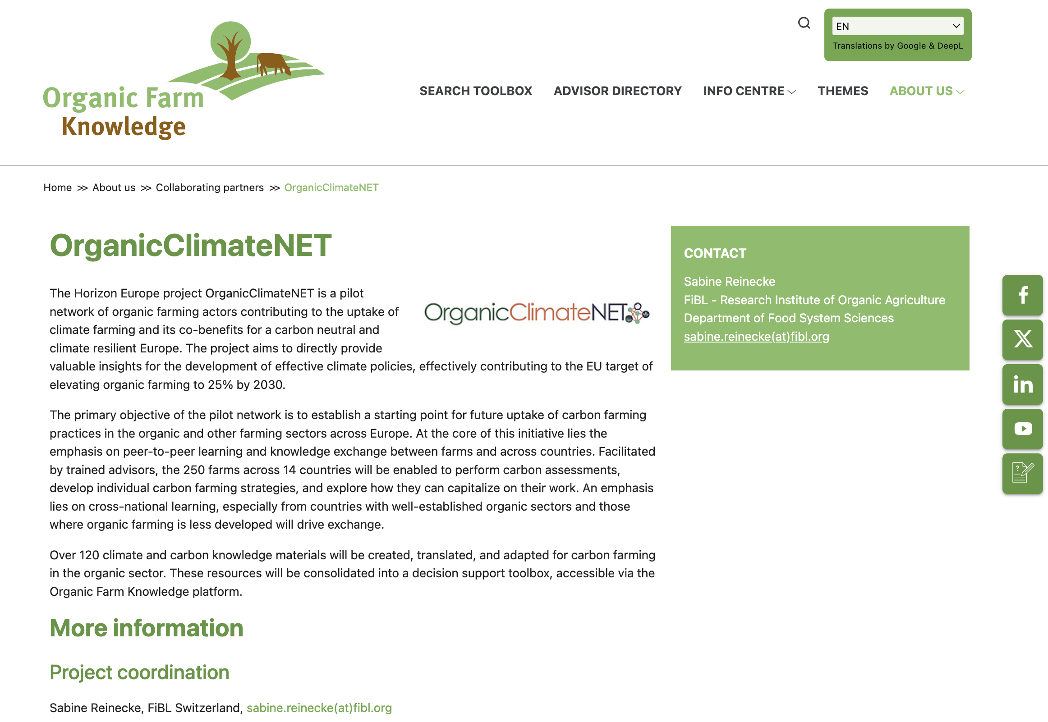
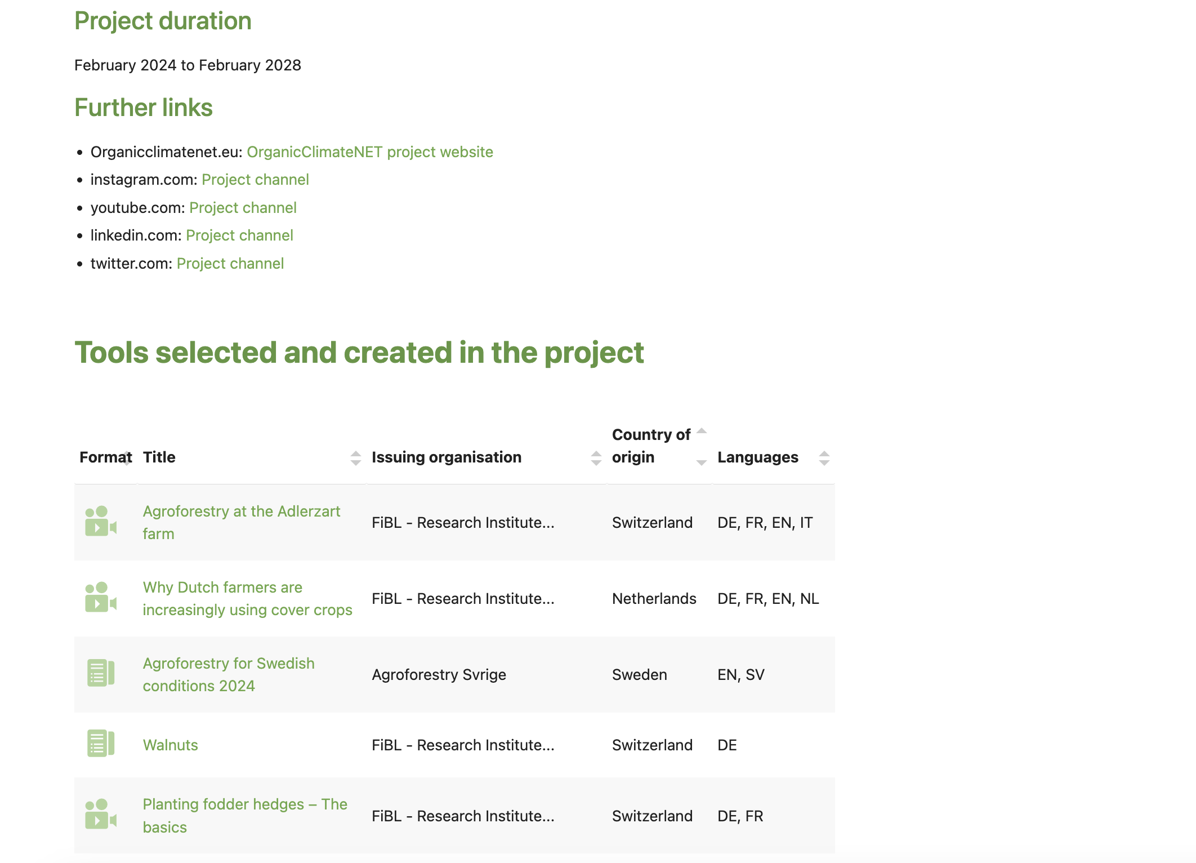
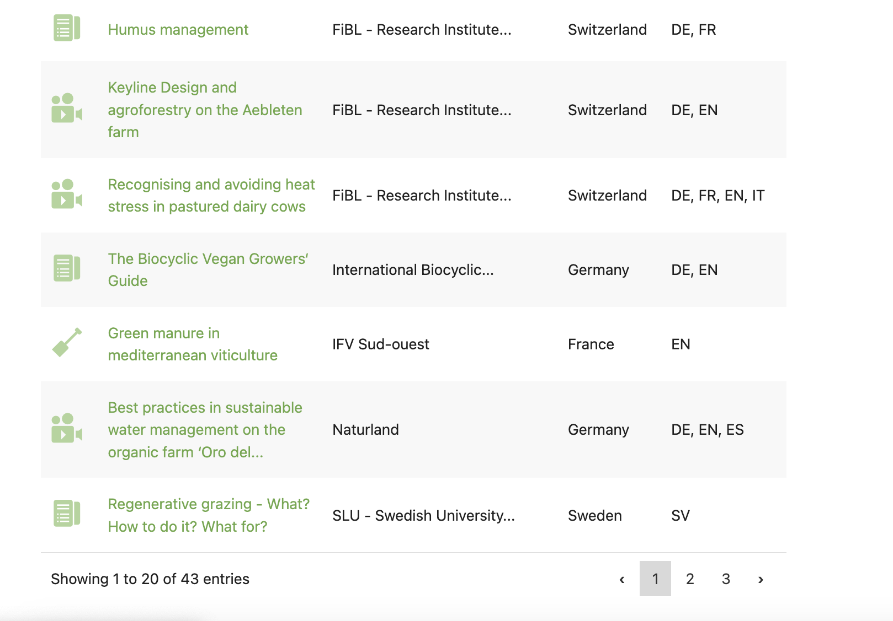
Miten löytää lisätietoja parhaista käytännöistä
https://organic-farmknowledge.org/about/collaborating-partners/organicclimatenet

Slide 25
Miten löytää lisätietoja parhaista käytännöistä
https://organic-farmknowledge.org/about/collaborating-partners/organicclimatenet
~50 tietomateriaalia ilmastoystävällisen luomuviljelyn käytännöistä saatavilla useilla eurooppalaisilla kielillä.

Slide 26
Päätelmät
Luonnonmukaisen maatalouden rooli ilmastonmuutoksen hillitsemisessä ja siihen sopeutumisessa
Ekologisesta näkökulmasta katsottuna luonnonmukaisella tuotannolla on suuri potentiaali ilmastoratkaisujen edistämisessä.
Mahdollisuuksia hillintään on... mutta ne ovat suhteellisen rajalliset.
Tarjoaa mahdollisuuksia ilmastonmuutokseen sopeutumiseen.
Käytäntöjä voidaan optimoida, jotta viljelijöitä voidaan tukea sopeutumaan ilmastonmuutoksen aiheuttamiin haasteisiin keskipitkällä ja pitkällä aikavälillä.
Harkitaan kompromisseja satotasojen sekä satotasojen tasaisuuden välillä.
Notes:
Yksi haasteista on, että tämä laskelma sisältää myös välillisistä päästöistä, kuten maatalouskemikaalien tuotannosta, aiheutuvat vältetyt päästöt.
Tällä hetkellä monia päästöjä ei oteta huomioon maataloudessa, vaikka ne olisivat olennaisia.

Slide 27
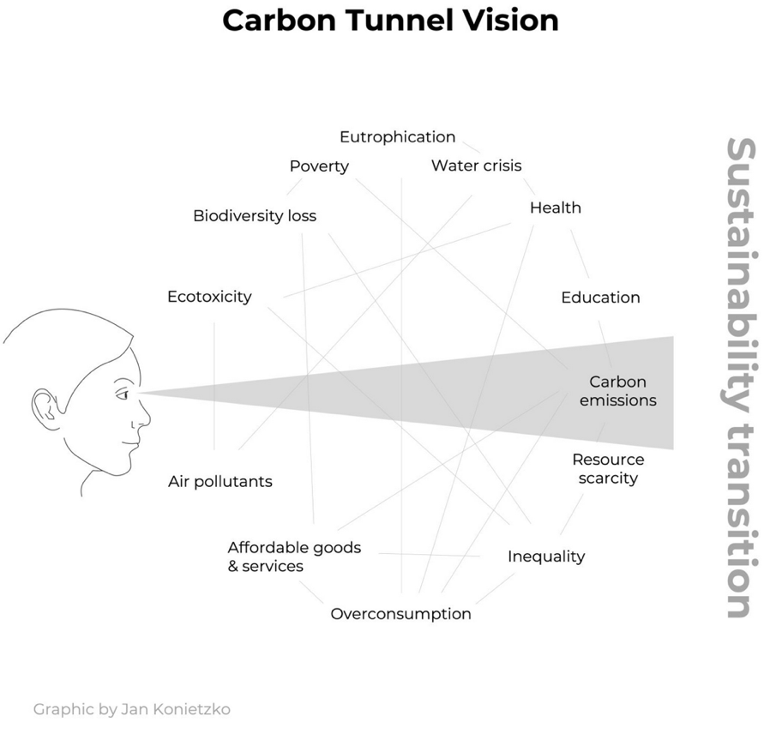
Haasteita on lukuisia
Tunnelinäkökulman välttämiseksi koko järjestelmä on otettava huomioon maatilalle sopivien käytäntöjen valinnassa.
Linkki: https://www.sei.org/perspectives/move-beyond-carbon-tunnel-vision/
Notes:
https://www.sei.org/perspectives/move-beyond-carbon-tunnel-vision/
Luonnonmukainen maatalous - systeeminen lähestymistapa - yhteishyödyt - kokonaisvaltainen maatalous

Slide 28
Kiitos!

